Slide 1
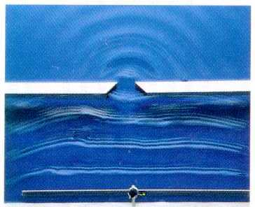



15.5 光的衍射
衍射和干涉一样，也是波动的重要特征之一。
波的衍射: 波在传播过程中遇到障碍物时，能够绕过障碍物的边缘前进。这种偏离直线传播的现象称为波的衍射现象。
例如，水波可以绕过闸口，声波可以绕过门窗，无线电波可以绕过高山等，都是波的衍射现象。
光是一种电磁波，也有衍射现象。
波的衍射现象可以用惠更斯原理作定性解释。

Slide 2
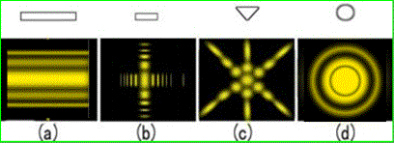
15.5.1 光的衍射现象
当障碍物的大小和波长接近时，如当光波遇到狭缝、小孔或小圆板时，可以观察到光偏离直线传播，而且强度分布不均匀，出现明暗相间的条纹。这就是光的衍射。
发生光的衍射时障碍物大小：
（1 ~ 1000）λ
或：0.001 ~ 1 mm

Slide 3
衍射的分类
（1）菲涅耳衍射（近场衍射）：
光源S 和接收屏E 离衍射屏K 的距离有限远
（或其中之一为有限远）。
P
S
K
E
光源 衍射屏 接收屏

Slide 4
（2）夫琅禾费衍射（远场衍射）：
光源S 和接收屏E 离衍射屏K 的距离都是无限远。
来自无限远光源
射向无限远处的光屏
K
S
P
K
E
在实验室中用两个会聚透镜来实现夫琅禾费衍射

Slide 5


15.5.2 惠更斯-菲涅耳原理
菲涅耳（1818年）在惠更斯（1690年）原理基础上，增加了相干叠加的概念，得到了惠更斯-菲涅耳原理:
波前上每一面元都可看成是新的子波波源，它们发出的球面子波是相干的，在空间相遇，空间中每一点P 的振动是所有这些子波在该点的相干叠加。
由于菲涅耳衍射的数学处理复杂，而夫琅禾费衍射相对较简单，且夫琅禾费衍射在实际应用和理论上都十分重要，我们只讨论夫琅禾费衍射。
S
P

Slide 6
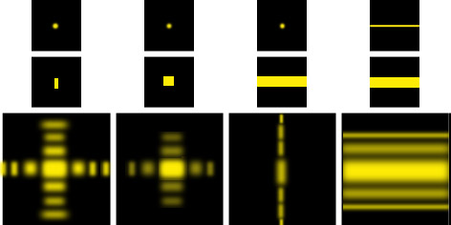

15.6 单缝的夫琅禾费衍射
1、实验装置和衍射条纹
衍射屏为单缝，缝宽为a , 在AB上各点都可当作新的波源，它们发出的子波到达空间某点P发生相干叠加。
衍射角为φ的一束平行衍射光，经透镜会聚于接收屏上的P点。这束光中各子波射线到达P 点的光程不相等。有的地方振动加强，有的地方振动减弱。
在接收屏上出现一组明暗相间的平行直条纹。
P
A
a
O
B

Slide 7

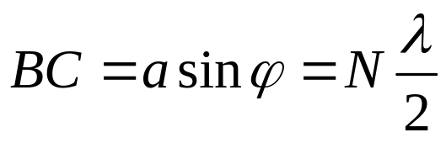
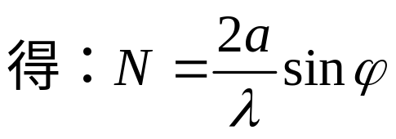

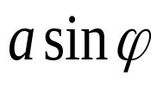
2、半波带法
衍射角φ相同的平行光束经透镜后会聚在屏上P点。两条边缘衍射光线的光程差：
（1）将狭缝处的波阵面AB 划分成 N 个等宽的条带，使相邻两带的对应点发出的光在 P 点的光程差恰好为半个波长 λ/2 。
半波带的数目N 取决于衍射角φ，由
P
A
a
O
C
B
P215 图(b) N = 3

Slide 8
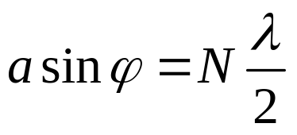
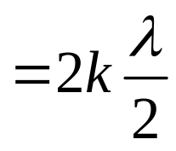
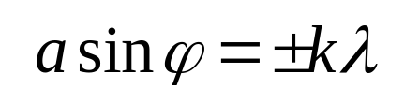
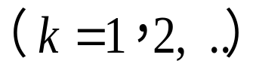
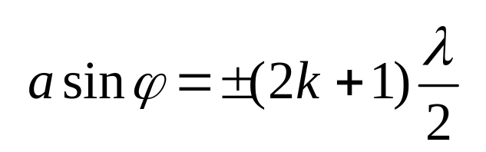
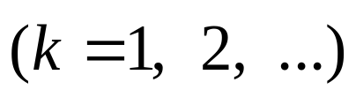
（2）每个带发出的子波在 P 点引起的振动，振幅近似相等，相邻带发出的子波在 P 点引起的振动相互抵消。
（3）若N 为偶数，在P 点的振动正好全部抵消，该处为暗纹中心。
暗纹：
（4）若N 为奇数，P 点的振动还剩一个半波带的贡献，该处为明纹（次极大）中心。
P
明纹：
A
a
O
B

Slide 9
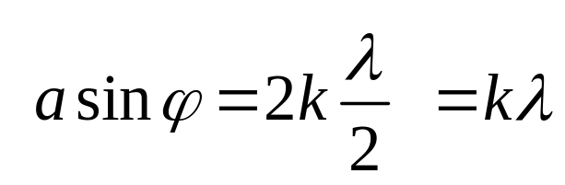
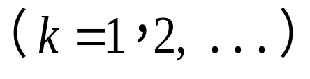
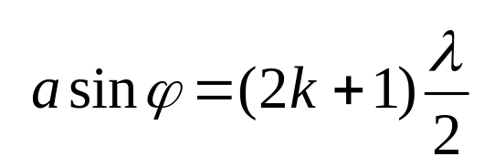
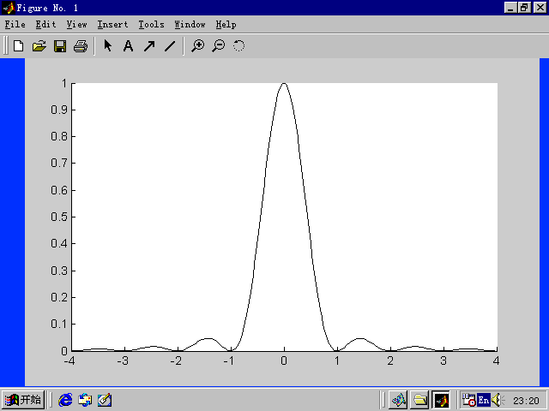

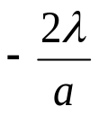





若N 为其它值，P 点的振动介于极大和极小之间。
（5）φ= 0 的衍射线相交在原点O，形成中央明纹。
（中央主极大，零级明纹）
☆单缝衍射位置：
（O点为几何像点）
暗纹中心
明纹中心
P
A
a
O
B

Slide 10
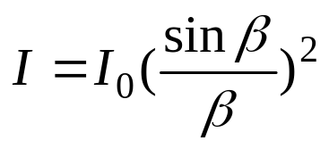
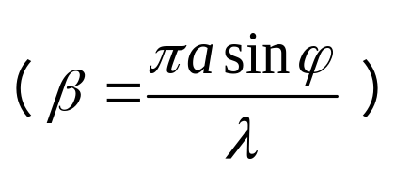

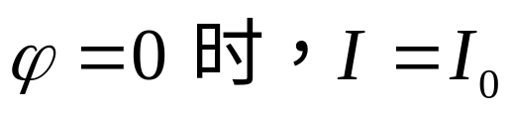
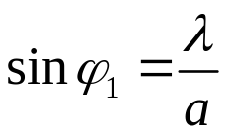
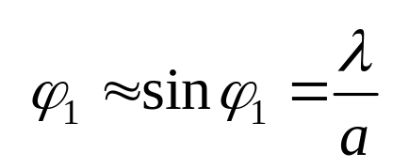
3、单缝衍射图样特征
P
推导得单缝衍射光强分布:
A
a
O
B
单缝衍射条纹分布情况：
（1）中央明纹（零级明纹）的光强最大，其余各级明纹的亮度随着级次k的增大迅速减弱。
（2）中央明纹的半角宽：
也等于各级明纹的角宽度。

Slide 11
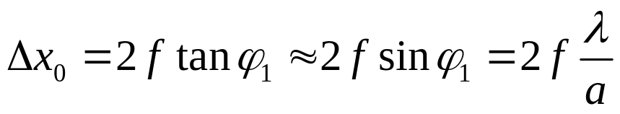

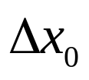
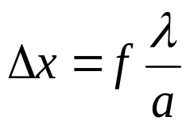

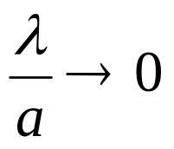
接收屏上中央明纹的线宽度：
各级明纹的宽度:
f
（3）衍射效应：
♦ 当缝宽a 减小时，衍射图样向两边扩展，衍射现象显著；
♦ 当缝宽a 增大时, 衍射图样向中央收拢, 以至无法分辨, 最后变成一条单一的亮纹（几何像点）, 显示出光的直线传播的性质。
几何光学是波动光学在 时的极限情形。

Slide 12

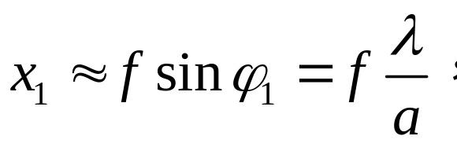
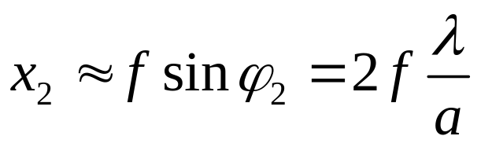
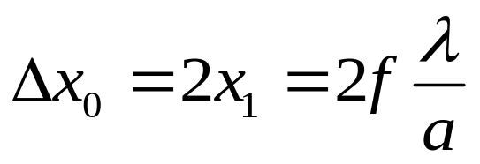


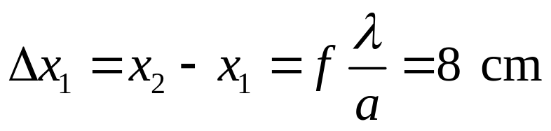
例1: 波长为λ的平行光垂直照射在宽度 a = 5λ 的单缝上，缝后有焦距为 40cm 的凸透镜，求 （1）透镜焦平面上出现的衍射中央明纹的宽度；（2）第 1 级明纹的宽度。
解：（1）第 k 级暗纹对应的衍射角：
暗纹位置：
中央明纹的宽度：
x₂
x₁
（2）第 1 级明纹的宽度：
f

Slide 13
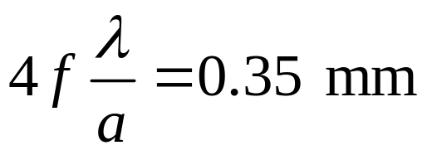

P219 例15-9
λ = 550 nm，f = D = 40 cm 求 a = ?
第1与第5 级衍射极小（暗纹）之间的距离为 0.35 mm
即，4 个明纹宽度
x₁
D

Slide 14
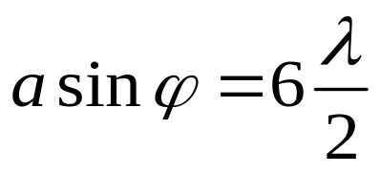
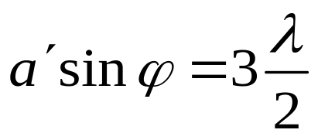
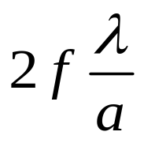
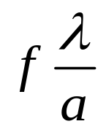
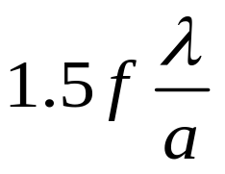
P242 6, 8
6、 6 第1级明
8、 4 mm 2 mm 3 mm
f

Slide 15
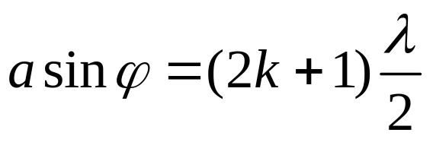
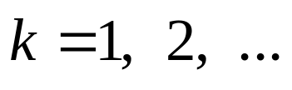

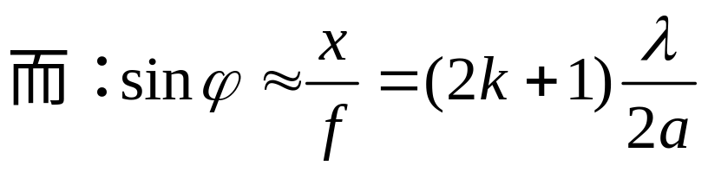
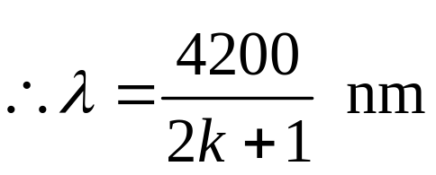


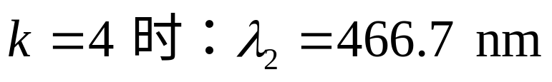
例2：缝宽为 a = 0.6 mm 的单缝，距离屏幕 f = 0.40 m。如果单色光垂直入射，P点（ x = 1.4 mm）为衍射明纹，求：（1）入射光波长；（2）P 点条纹的级数；（3）从 P 点来看，狭缝处的波面可分作几个半波带。
解： 明纹条件：
P
x
a
f
P点为第3级明纹，
半波带数 7
P点为第4级明纹，
半波带数 9

Slide 16
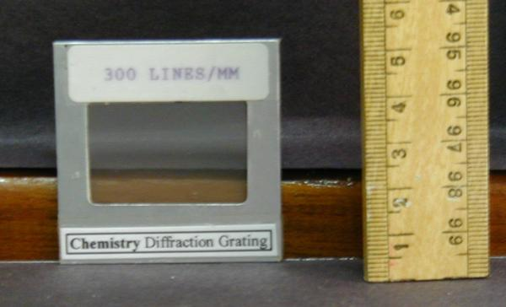
15.7 平面衍射光栅
15.7.1 衍射光栅
用光栅可以精确测定光的波长
光栅：由许多等宽的狭缝（或反射面）等间距地排列起来所组成的光学元件。（几百条/mm）
d
d
透射光栅
反射光栅

Slide 17
a：缝宽 (透光部分)
P
a
b：缝间距 (不透光部分）
b
φ
光栅常数： d = a + b
d
O
（~ μm）
反映了光栅的空间周期性。
15.7.2 光栅衍射条纹的成因
一束平行单色光照射到光栅上，夫琅和费衍射图样是一系列均匀排列的、又细又亮的明纹，在相邻明纹间是较宽的暗带（P220 图15-23）。
（1）多缝干涉
（2）单缝衍射
光栅衍射包含：

Slide 18

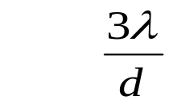

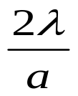


多缝干涉
-2
-1
0
1
2
单缝衍射
0
光栅衍射
0

Slide 19
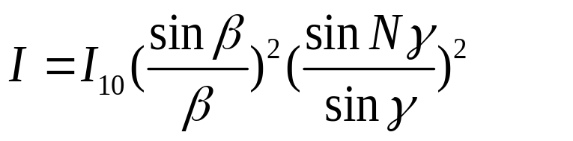
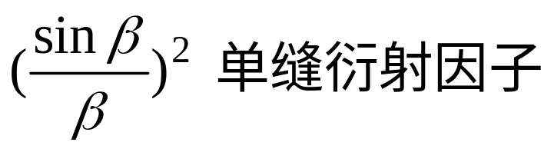
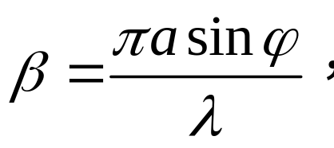
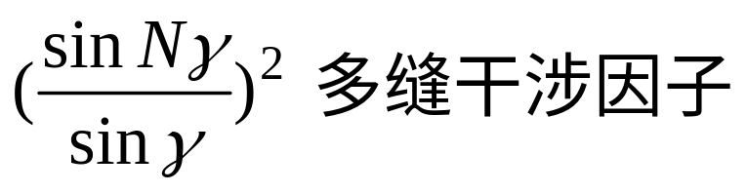
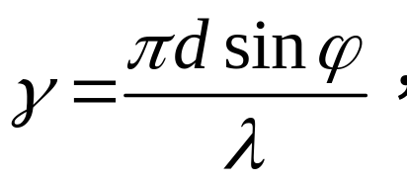
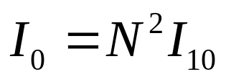
• 光强分布
P
a
理论上可从惠—菲原理的数学表达式求出：
b
φ
d
O
I₁₀ 是单缝在 ϕ = 0 位置上的光强
k = 0 级主极大的光强

Slide 20









15.7.3 光栅公式
P
a
b
• 主极大（谱线）位置
φ
O
对于衍射角为 φ 的相邻
两缝的两条光线
d
光程差:
相位差:
P点的光振动是 N 个同振幅，相邻相位差均为 ϕ ₁₂ 的光振动合成。
合振动的振幅最大，等于各分振动振幅之和。
P点是明纹的条件：
——光栅方程
为主极大 ( 谱线 ) 级次，与 N 无关。

Slide 21




• 暗纹位置 次极大
在两主极大（谱线）之间是许多暗纹和次极大。
可以证明：在相邻主极大之间有 N-1个暗纹（或 N-2 个次极大）。当 N 很大时次极大的光强忽略不计。
结论：光栅衍射图样是在几乎黑暗的背景上出现一系列又细又亮的明条纹。光栅的缝数N越大，明条纹越细越亮。
-2
-1
0
1
2
N=5

Slide 22








各主极大（谱线）的光强受到单缝衍射的调制。
• 缺级
某些应该出现主极大（谱线）的地方，正好是单缝衍射光强分布中出现暗纹，这些地方的谱线将消失。
若第k 级主极大和第k’ 级单缝衍射极小重合，则
所缺的级次k 由d 和a 的比值决定：
例如 d = 3a ，则 k = ±3， ± 6, … 级次的主极大缺级。
d = 3a
0

Slide 23

N = 5
d = 3a

Slide 24


N = 2
d = 8a
双缝衍射

Slide 25





例1：平面光栅的光栅常数 d = 6.0 μm，缝宽 a = 1.2 μm， 平行单色光垂直射到光栅上, 求单缝衍射中央明纹范围内有几条谱线?
解:
光栅方程, 谱线位置:
单缝衍射暗纹公式：
缺级：
0，± 1，± 2，± 3，± 4
单缝衍射中央明纹内有：
9 条谱线
缺级

Slide 26







例2: 用波长为 λ = 600 nm 的单色光垂直照射光栅, 观察到第二级明纹出现在 sinϕ = 0.20 处，第四级缺级。求：（1）光栅常数 d；（2）狭缝的宽度 a ；（3）列出全部条纹的级数。
P
解: (1)
ϕ
O

Slide 27

15.7.4 光栅光谱
光栅光谱仪就是利用光栅的分光作用制成的
-k
0
k
光栅光谱
光栅光谱: 白光经过光栅，除中央 0 级谱线（在φ= 0 处重合）仍为白光，对其它同一级次k ，不同波长的谱线，按波长顺序形成彩色光带。紫色靠近中央，红色在最远端。称为光栅光谱。

Slide 28






例3：波长为500nm和520nm的两种单色光同时垂直入射在光栅常量为20μm的光栅上, 紧靠光栅后用焦距为2m的透镜把光线聚焦在屏幕上。求这两束光的第三级谱线之间的距离。
x₂
解：
x₁
ϕ₁
第 3 级谱线位置:
f

Slide 29






例4： 在垂直入射于光栅的平行光中有 λ₁和 λ₂ 两种波长，λ₂ = 486.1nm 。已知λ₁ 的第 3 级光谱线与 λ₂ 的第 4 级光谱线恰好重合在离中央 5 mm 处，透镜焦距为 0.5 m。求（1）波长 λ₁ 和（2）光栅常数 d。
x
解： （1）
ϕ
f

Slide 30



例5：光栅斜入射 用每毫米内有 500 条缝的光栅, 观察波长为 589.3 nm 的钠光谱线，光线以 i = 30°角斜入射光栅，谱线的最高级次是多少? 并与垂直入射时比较。
解：
P
O
（1）垂直入射, 光栅方程
φ
最高级次： 3
全部级次： 0, ± 1, ± 2, ± 3

Slide 31









（2）斜入射 i = 30° 光栅方程:
P
O
i
φ
最高级次:
当 时，
最高级次：5
当 时，
全部级次： -1，0, 1 , 2, 3 , 4, 5

Slide 32


15.8 光学仪器分辨率
眼睛、照相机、望远镜、显微镜等光学仪器，除了要有一定的放大倍数外，还需要一定的分辨本领。分辨本领受到衍射的限制。
15.8.1 圆孔夫琅禾费衍射
艾里斑
艾里斑：
圆孔衍射的中央亮斑，集中了全部衍射光能的84%。

Slide 33







D
f
由计算得到：艾里斑的半角宽（或角半径，是第一暗环对圆孔中心的张角）：
D为圆孔的直径。
圆孔越小，衍射越显著。

Slide 34






15.8.2 光学仪器的分辨率
按波动光学，透镜相当于圆孔，一个点光源发出的光经透镜后所成的像，不再是一个点，而是一个有一定大小的衍射亮斑。如果亮斑重叠较多，就无法区分两个物点了。所以衍射现象使光学仪器的分辨本领受到了限制。
S₁
D
S₂
瑞利判据：对于两个强度相等的不相干的点光源，当一个艾里斑的边缘（即第一级暗环）正好落在另一个艾里斑的中心时，认为这两个物点恰好能被这一光学仪器所分辨。

Slide 35





S₁
D
最小分辨角：
S₂
光学仪器的分辨率：
θ > θ₀
问：提高光学仪器的分辨率
途径？
θ = θ₀
（1）增大透镜的孔径
θ < θ₀
（2）采用波长较短的射线

Slide 36



望远镜：哈勃太空望远镜，物镜孔径 D = 2.4 m，最小分辨角：
可观察130亿光年远的太空深处, 发现了500亿个星系。
显微镜：光学显微镜可以看清 0.1μm 的结构, 常用于观察细胞结构、动植物组织等。
电子显微镜可以看清 0.1nm 的精细结构，能看到原子。

Slide 37







例: （1） 在通常亮度下，人眼的瞳孔直径为 3 mm，问：人眼最小分辨角为多大（λ = 550nm） ？
（2）汽车两盏前灯相距1.3m，夜间人眼瞳孔直径变为 5 mm，则汽车距离多远恰能分辨。
解：（1）人眼的最小分辨角:
s
L = ？
（2）夜间人眼的最小分辨角：
两车灯对人眼的张角

Slide 38
作业：P244
30，31，32，33，34，35

Slide 39





光的衍射 总结
1、惠更斯-菲涅耳原理：波面上各点都可以当成子波波源，其后波场中各点波的强度由各子波在该点的相干叠加决定。
2、夫琅禾费衍射：
（1）单缝衍射：半波带法分析。单色光垂直入射到缝宽为a 的单缝时，衍射角为θ 的平行衍射线会聚在透镜焦平面上，暗纹中心位置
明纹中心位置
中央亮纹的线宽度为
（2）圆孔衍射：当单色光垂直入射直径为D的圆孔时，观察屏显示明暗环状条纹。半角宽（角半径）为

Slide 40




3、光学仪器的分辨率：光学仪器的入射孔都是圆孔，远处发光点发的光通过入射孔成像时会因衍射产生衍射斑。由圆孔衍射规律和瑞利条件，光学仪器的最小分辨角
4、光栅衍射： 大量平行透光缝紧密排列构成光栅。
光栅常数
在黑暗的背景上显出窄细明亮的谱线。缝数越多，谱线越细越亮。
平行单色光垂直入射光栅，谱线位置满足
光栅方程
谱线的强度受单缝衍射的调制，有时有缺级现象

